Slide 1
基于PyTorch的前沿深度
学习算法集成应用程序接口
SY1906423 张崇智 BY1906033 秦浩桐 SY1906120 高明骏 SY1906504 王茵迪 SY1906426 赵永驰 BY1906010 黄 涵 SY1906420 吴振赫

Slide 2
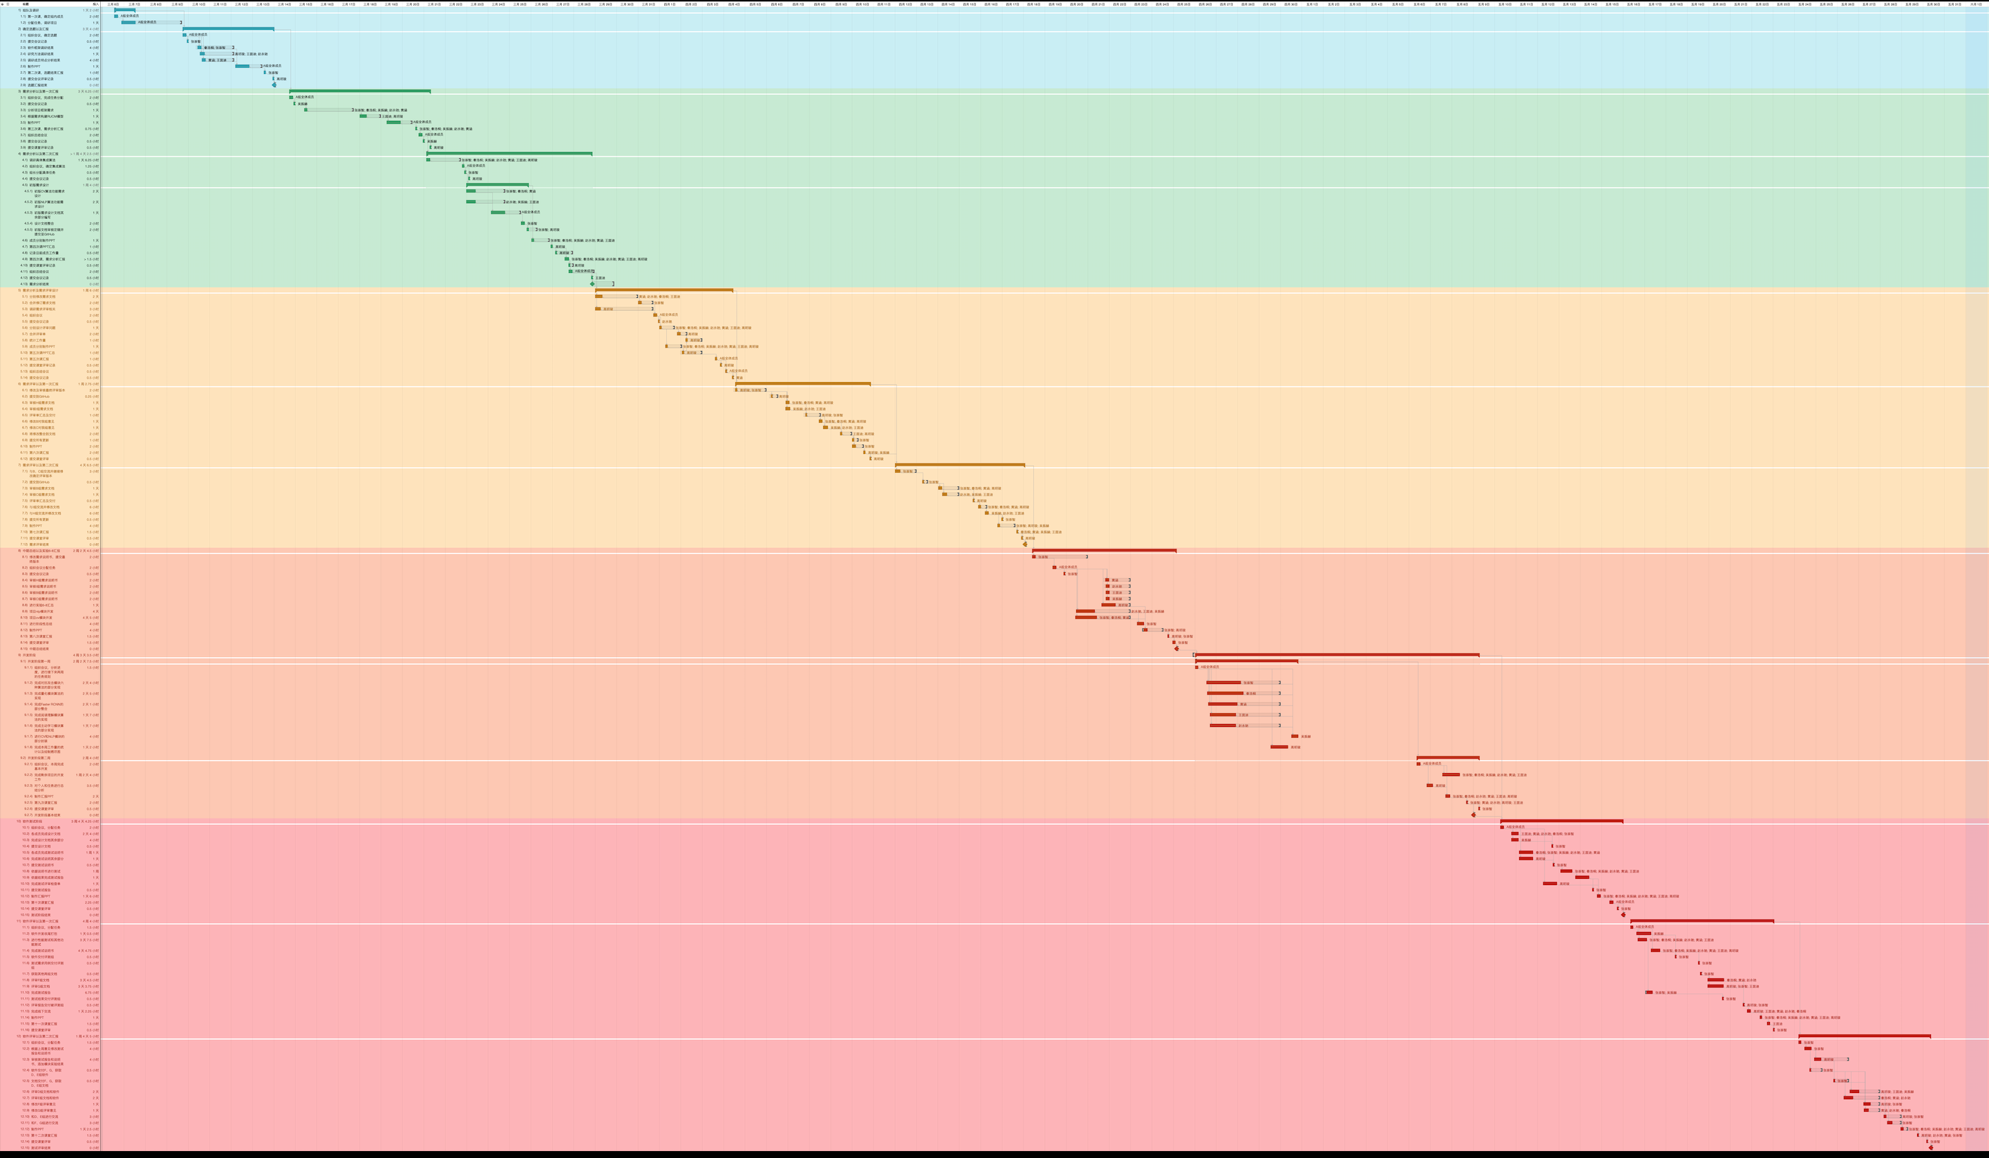
实验六总结——截至第14周甘特图
2-3周：组队+选题
4-5周：需求分析
6-8周：需求分析+需求评审
（第5周：需求分析修改+需求评审单制作）
9-11周：中期总结+开发
（第9周：总结+初步开发）
12-14周：软件测试+测试评审
（第12周：测试+测试评审单制作）

Slide 3
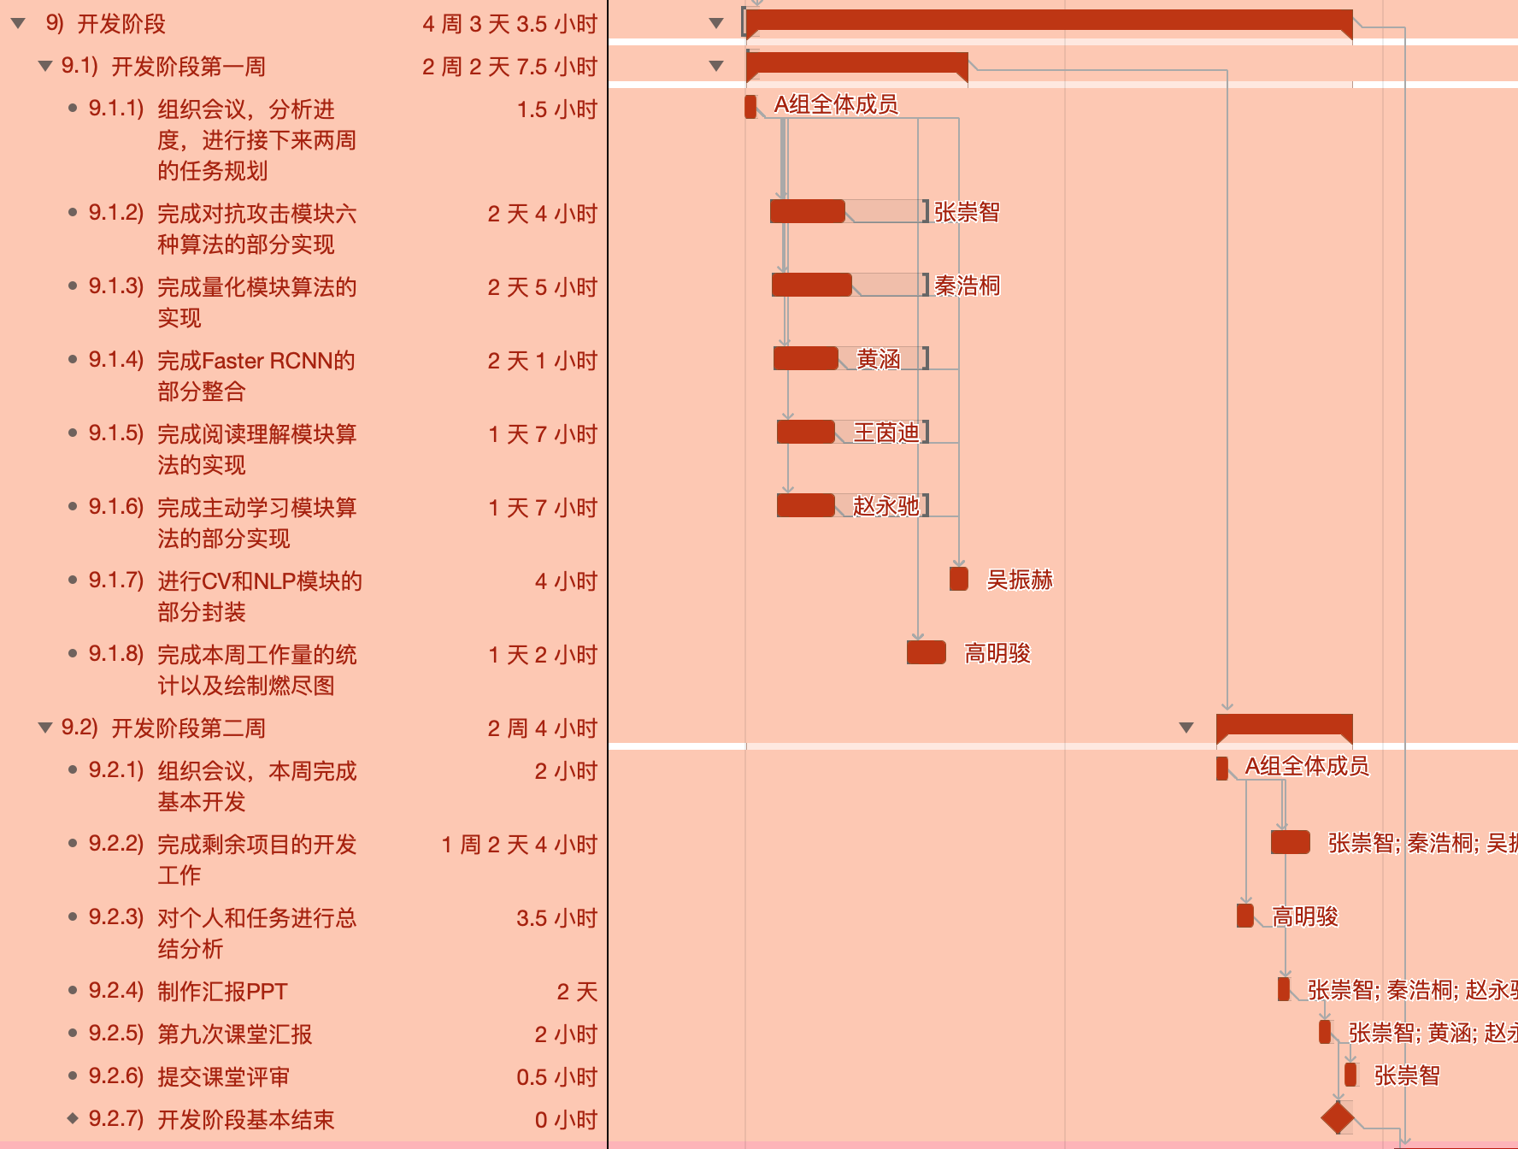
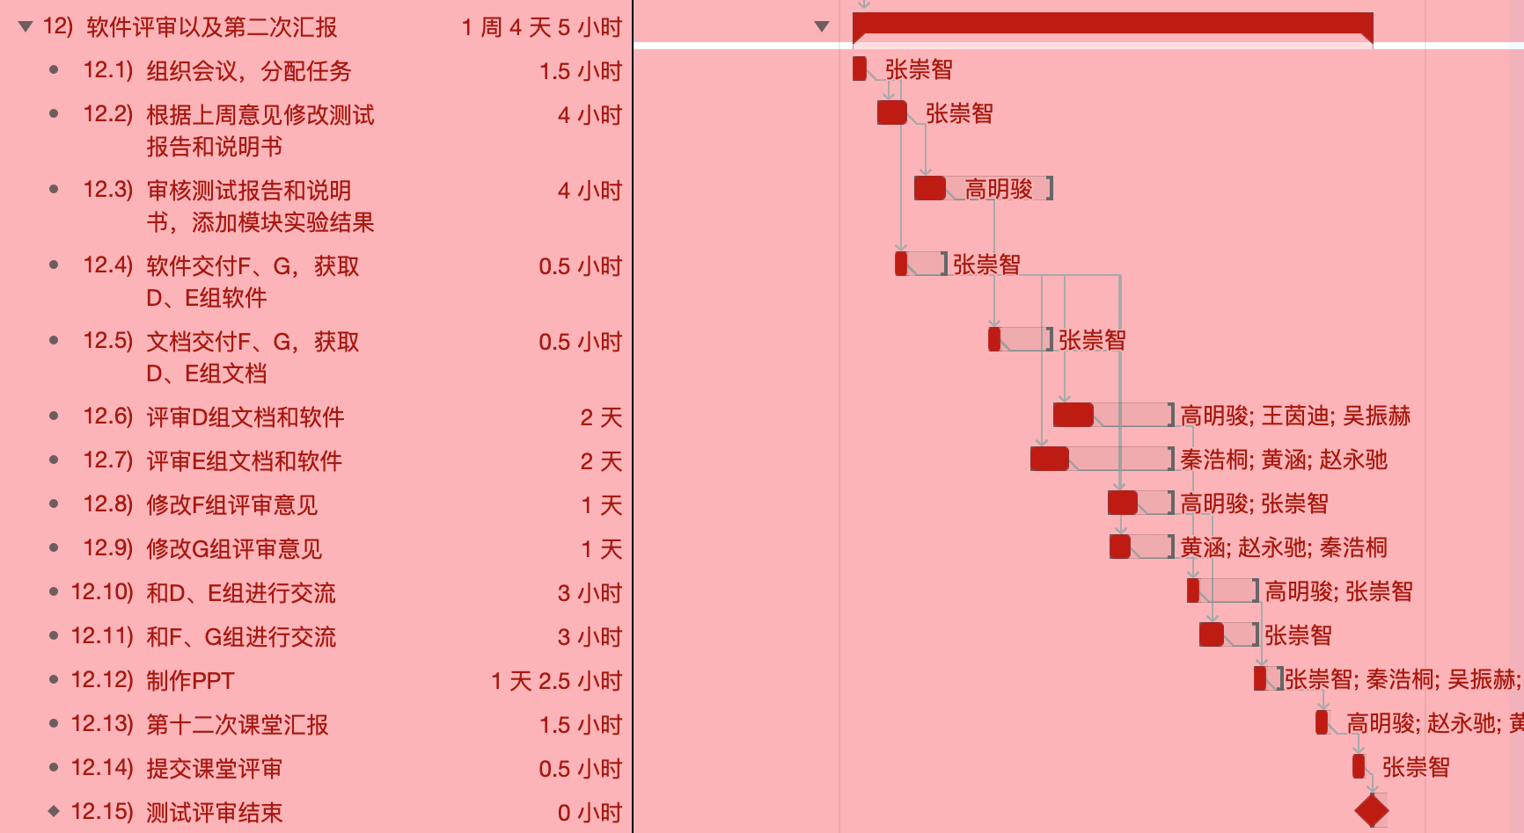
实验六总结——第9-14周甘特图（以10、14周为例）
第14周测试评审第二阶段
第10、11周开发阶段
第14周根据测试评审第一阶段的规划，进行了更具体、合理的分配。测试报告和说明书的更新、与四个组软件和文档的交换、分别进行评审和修改、和其他组进行进行交流，每个步骤前后的依赖关系和并行关系进行了清晰的划分，任务并具体到个人。
所有任务的时间节点均以老师的要求为基准线，如对被评审组的意见截止值在周四中午12点.
第10周为开发阶段，CV和NLP两个组分别负责相应模块，模块开发具体到个人。在周末之前初步开发情况汇总至吴振赫，开始集成工作。
第11周前半周为五一假期，没有安排工作。后半周在假期结束后进行总结和查漏补缺，要求在周五前完成集成工作，以及部分模块的完善。

Slide 4
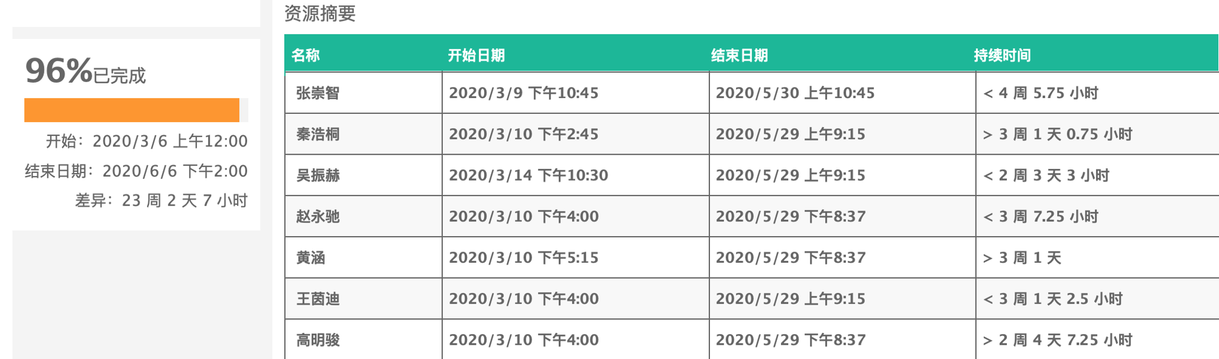
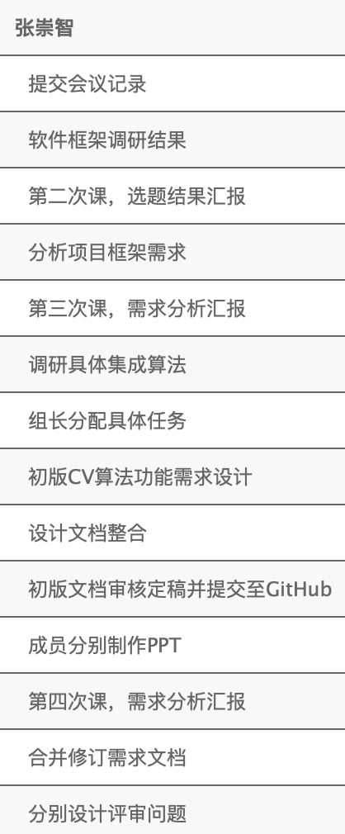
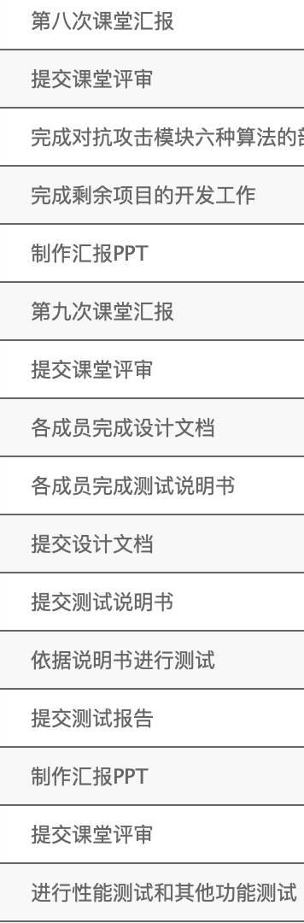
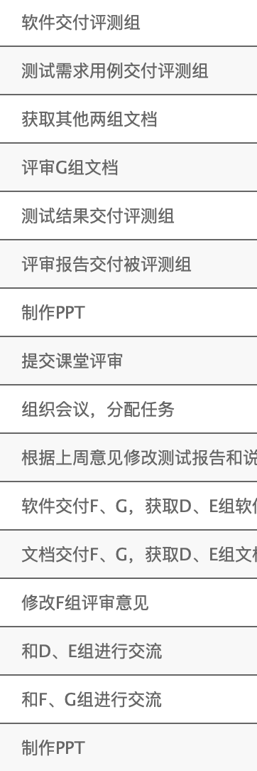
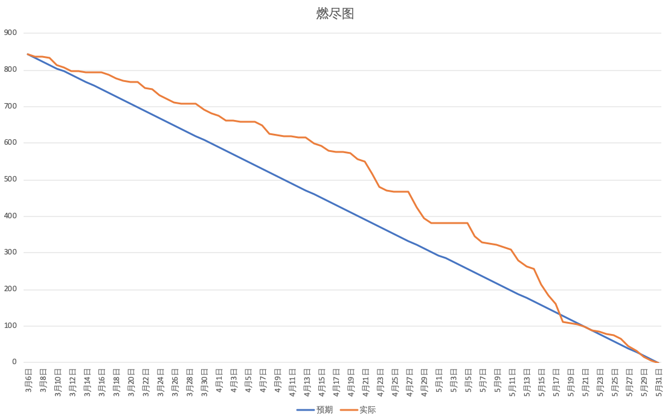
实验六总结——资源（成员）总结与燃尽图
成员总结
截至5月31日，整个任务已经进行14周（一天工时为8小时，一周为5天），总计时长845.25h，符合五月底八百时长左右的预估。具体成员的工作分配和时长统计在进度控制与执行报告中展示。
燃尽图
在五一后的半周内，花费大量时间对产品进一步完善和集成测试等。
开发过程中已包含单元测试，在测试阶段的进度只进行功能测试，进度小幅度提前。

Slide 5
实验七总结——配置管理工作实施情况
实验编号 | 任务划分 | 说明 | 负责人员 | 完成情况
实验1 | 实验制品 | 《需求规格说明》初稿及修改版 | 张崇智，高明骏，黄涵，吴振赫，王茵迪，赵永驰，秦浩桐 | 已完成
 |  | 项目展示PPT | 张崇智，高明骏，黄涵，吴振赫，王茵迪，赵永驰，秦浩桐 | 已完成
实验2 | 实验制品 | 《需求规格说明评审单》 | 秦浩桐，吴振赫，赵永驰 | 已完成
 |  | 《评审结果反馈》 | 张崇智，高明骏，王茵迪，黄涵 | 已完成
 |  | 需求评审PPT | 张崇智，王茵迪，秦浩桐，高明骏 | 已完成
实验3 | 实验制品 | 《软件设计文档》及修改版 | 吴振赫，张崇智，秦浩桐，黄涵，王茵迪，赵永驰 | 已完成
 |  | 代码实现及软件封装 | 张崇智，秦浩桐，黄涵，王茵迪，赵永驰，吴振赫 | 已完成
 | 代码分支管理 | github各分支开发的管理 | 张崇智，秦浩桐，吴振赫 | 已完成
实验4 | 实验制品 | 《测试需求规格说明》初稿及修改版 | 高明骏，张崇智，黄涵，吴振赫，王茵迪，赵永驰，秦浩桐 | 已完成
 |  | 软件测试 | 张崇智，黄涵，吴振赫，王茵迪，赵永驰，秦浩桐 | 已完成
 |  | 《测试报告》初稿及修改版 | 张崇智，吴振赫 | 已完成
 |  | 测试阶段展示PPT | 高明骏，王茵迪，秦浩桐，张崇智，黄涵，赵永驰 | 已完成

Slide 6
实验七总结——配置管理工作实施情况
实验编号 | 任务划分 | 说明 | 负责人员 | 完成情况
实验5 | 实验制品 | 《测试需求说明及报告评审单》 | 秦浩桐，吴振赫，王茵迪，高明骏 | 已完成
 |  | 《测试阶段评审反馈》 | 张崇智，高明骏，赵永驰，黄涵 | 已完成
实验6 | 实验制品 | 截至每周任务规划-甘特图 | 高明骏 | 已完成
 |  | 燃尽图 | 高明骏 | 已完成
 |  | 《进度控制报告》 | - | 未完成
实验7 | 实验制品 | GitHub文档管理 | 张崇智，高明骏 | 已完成
 |  | GitHub代码管理 | 张崇智，黄涵，吴振赫，王茵迪，赵永驰，秦浩桐 | 已完成
 |  | 《配置管理报告》 | - | 未完成
实验8 | 实验制品 | 每周工作量统计表 | 高明骏 | 已完成
 |  | 《工作量统计与分析报告》 | 高明骏 | 已完成
 |  | 中期总结报告 | 高明骏 | 已完成
 |  | 终期总结报告 | 高明骏 | 已完成

Slide 7
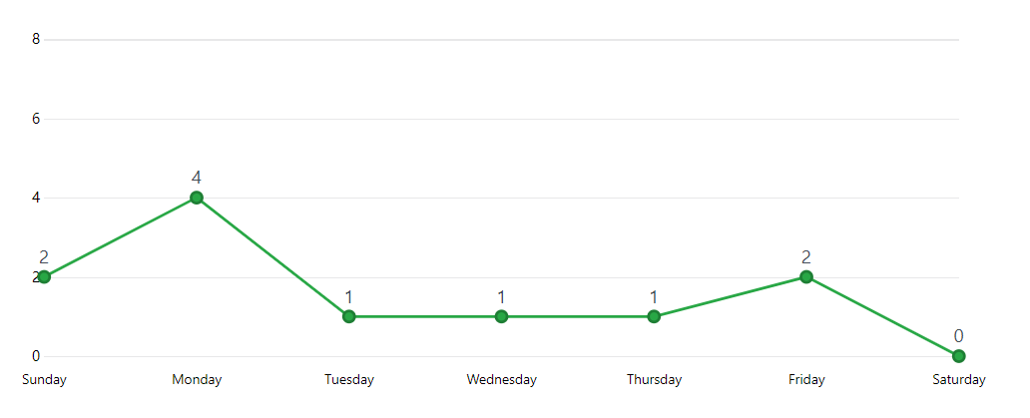
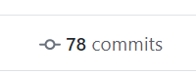
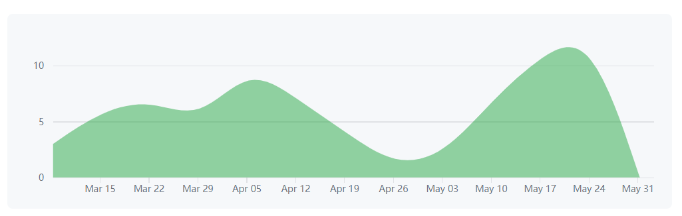
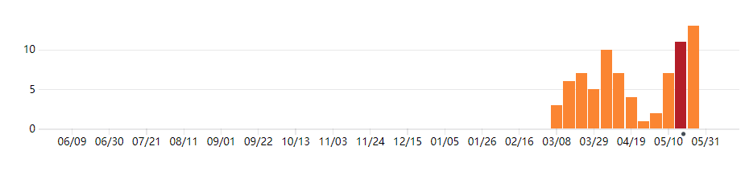
实验七总结——项目commit情况
May 17至May 23的一周commit分布情况
由March 8, 2020至June 5, 2020的项目commit情况
项目中各实验阶段commit情况
实验编号 | 相关commit次数
实验0 | 5
实验1 | 4
实验2 | 5
实验3 | 7
实验4 | 5
实验5 | 4
实验6 | 7
实验7 | 3
实验8 | 6
杂项汇总 | 9
以周为单位做的commit次数统计

Slide 8
实验七总结——文档变更记录
需求规格说明书
日期 | 版本 | 说明 | 修改人员 | 审核人员
2020.03.25 | V1.0 | 无 | 王茵迪，赵永驰，秦浩桐，黄涵，吴振赫，张崇智，高明骏 | 张崇智，高明骏
2020.03.31 | V2.0 | 针对上周老师的意见进行针对性修改 | 王茵迪，赵永驰，秦浩桐，黄涵 | 张崇智，高明骏
2020.04.04 | V3.0 | 针对参考文献等细节部分进行了修改 | 张崇智 | 高明骏
2020.04.12 | V4.0 | 针对第一次评审意见进行了针对性修改 | 王茵迪，赵永驰，秦浩桐，黄涵，吴振赫，张崇智，高明骏 | 高明骏，张崇智
2020.04.15 | V5.0 | 针对第二次评审意见进行了针对性修改 | 王茵迪，赵永驰，秦浩桐，黄涵，吴振赫，张崇智，高明骏 | 高明骏，张崇智
软件设计文档
版本 | 提交日期 | 主要编制人 | 版本说明 | 审核人
V1.0 | 2020/5/12 | 张崇智，秦浩桐，黄涵，王茵迪，赵永驰，吴振赫 | 最初版本 | 高明骏
V2.0 | 2020/5/17 | 张崇智，赵永驰 | 对软件所需的环境依赖以及软件具体的使用规范做了修改 | 高明骏
V3.0 | 2020/5/18 | 王茵迪，黄涵，吴振赫 | 对阅读理解和目标检测模块文档进行了修改，并更新了环境配置约束 | 张崇智
测试需求说明书
版本 | 提交日期 | 主要编制人 | 审核人 | 版本说明
1.0 | 2020/5/14 | 全体成员 | 张崇智、高明骏 | 该文档的最初版本
2.0 | 2020/5/17 | 全体成员 | 张崇智、高明骏 | 对测试用例的分类做了更详细和结构化的列举
3.0 | 2020/5/22 | 全体成员 | 张崇智、高明骏 | 针对D、E组的评审结果修改问题
4.0 | 2020/5/25 | 张崇智 | 高明骏 | 针对E组的评审结果延时修改的问题进行修正
5.0 | 2020/5/28 | 全体成员 | 高明骏 | 针对F和G组的评审结果修改问题
测试报告
版本 | 提交日期 | 主要编制人 | 审核人 | 版本说明
1.0 | 2020/5/14 | 张崇智，吴振赫 | 高明骏 | 该文档的最初版本
2.0 | 2020/5/25 | 张崇智 | 高明骏 | 针对第一次组间评审意见进行了针对性修改
3.0 | 2020/5/29 | 张崇智 | 高明骏 | 针对第二次组间评审意见进行了针对性修改

Slide 9
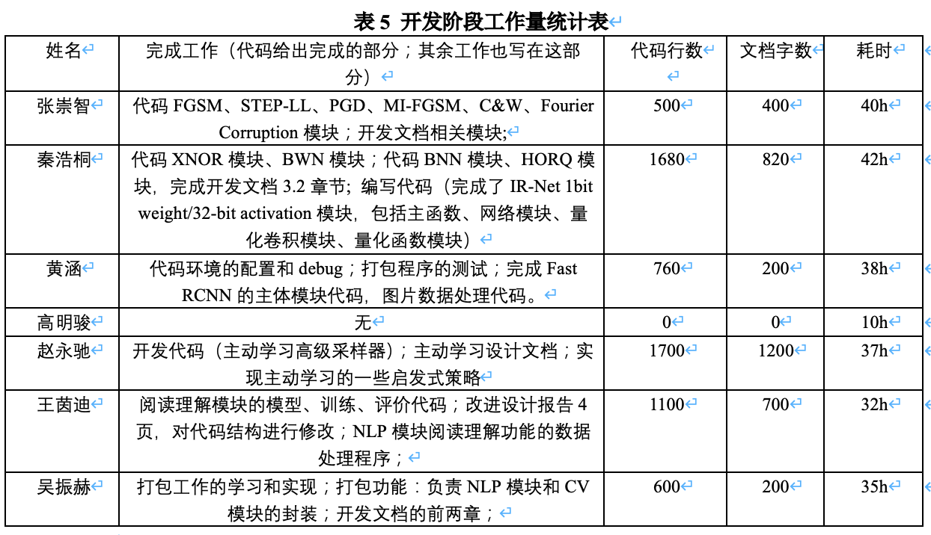
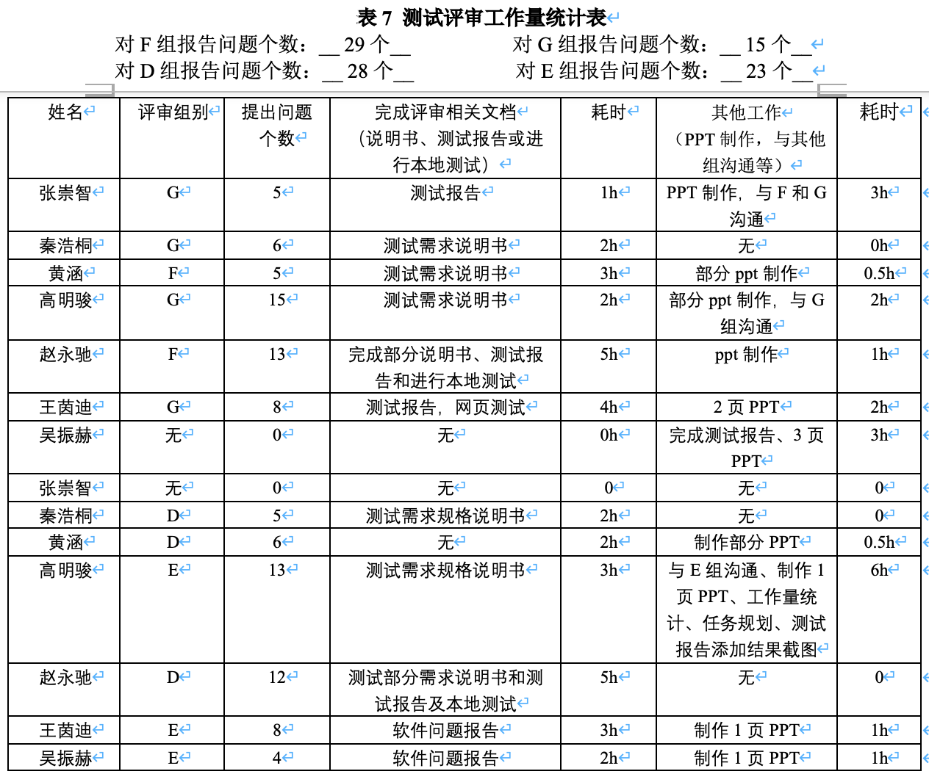
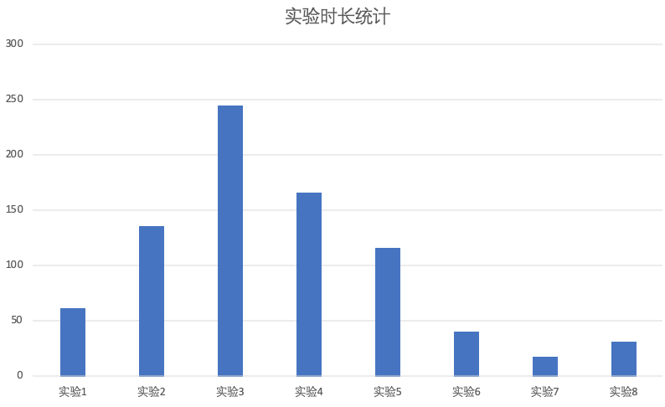
实验八总结 ——阶段工作量统计
数据分析
在《工作量统计与分析报告v1.0》中，详细给出了截至5月31日时，在每个实验阶段每位组员的主要工作以及工时，右图以测试评审阶段和开发阶段为例。
柱状图给出了截至5月31日时，A组在各个实验阶段的所用时长分步，可以看出开发和测试阶段时长最多，其次是评审阶段，由于需求评审时流程不太清晰，所以耗时较多，对于实验6-8，在统计这周工作量后，占比会相应增加。
相比于进度计划的总时长，本次计划总时长要较少，原因是在统计各阶段实验时长时，未将会议时长统计入内，并没有将会议计入实验和个人的工作量部分。
实验 | 实验1 | 实验2 | 实验3 | 实验4 | 实验5 | 实验6 | 实验7 | 实验8 | 总计
时长 | 62 | 136.5 | 245.5 | 167 | 116.5 | 40.2 | 17.5 | 32 | 829.2

Slide 10
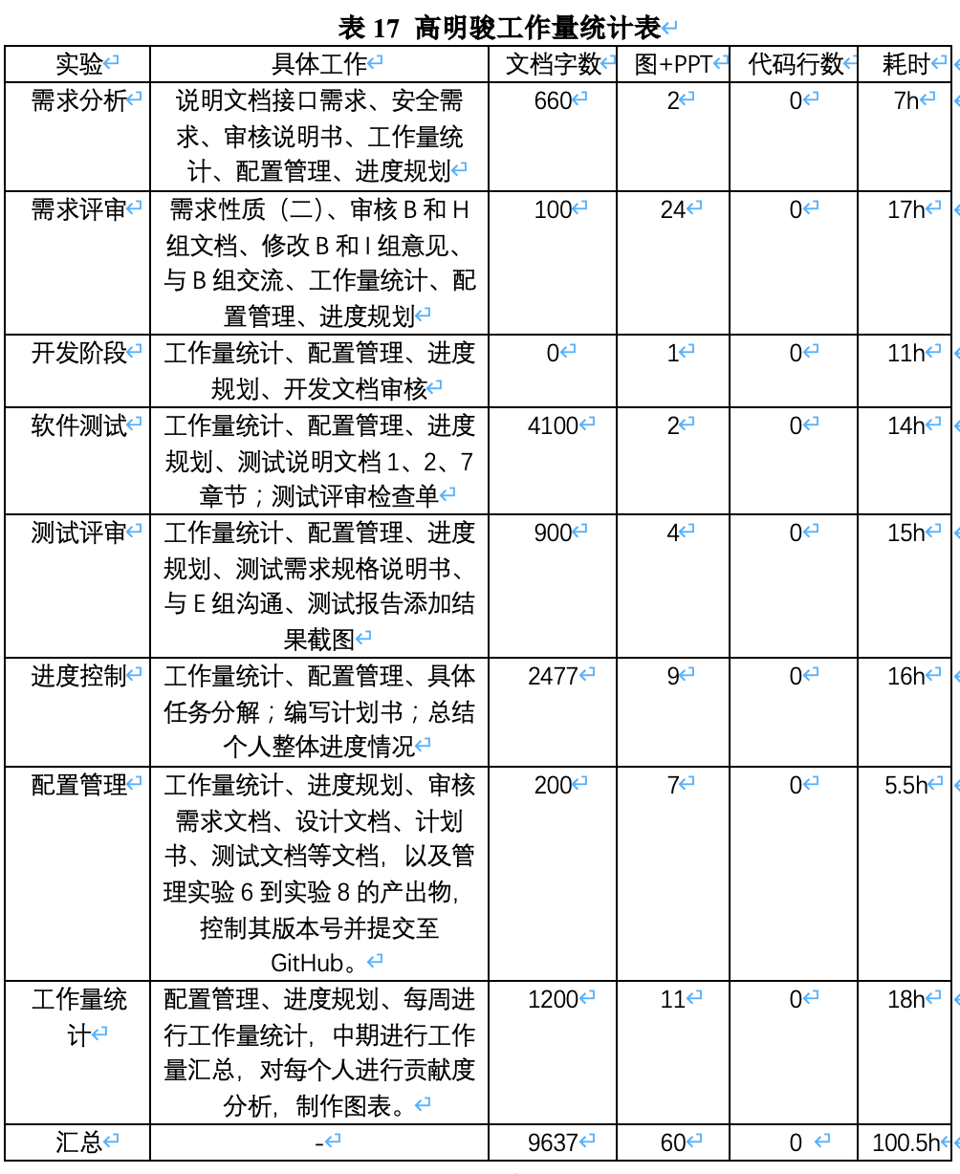
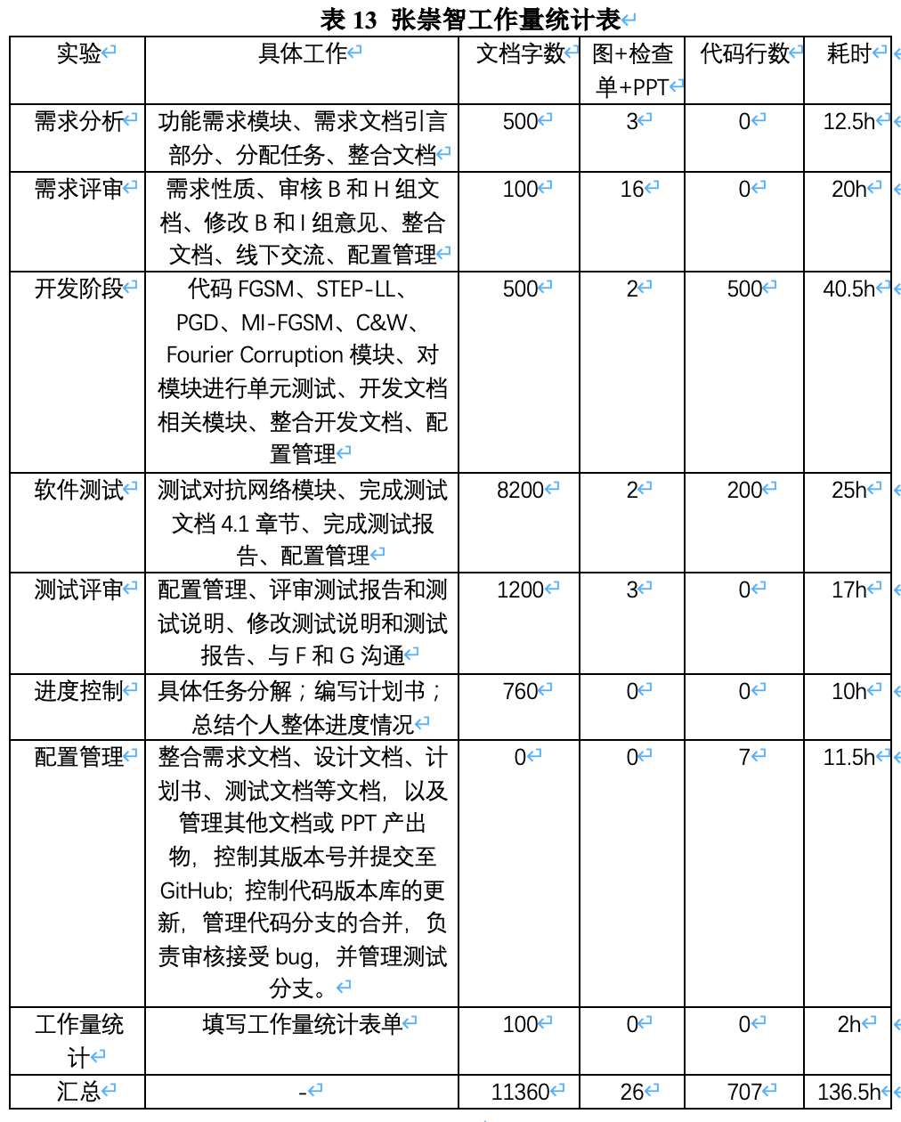
实验八总结 ——个人工作量统计
数据分析
在《工作量统计与分析报告v1.0》中，详细给出了截至5月31日时，每位组员的主要工作以及成果和工时，以两位组员为例。

Slide 11
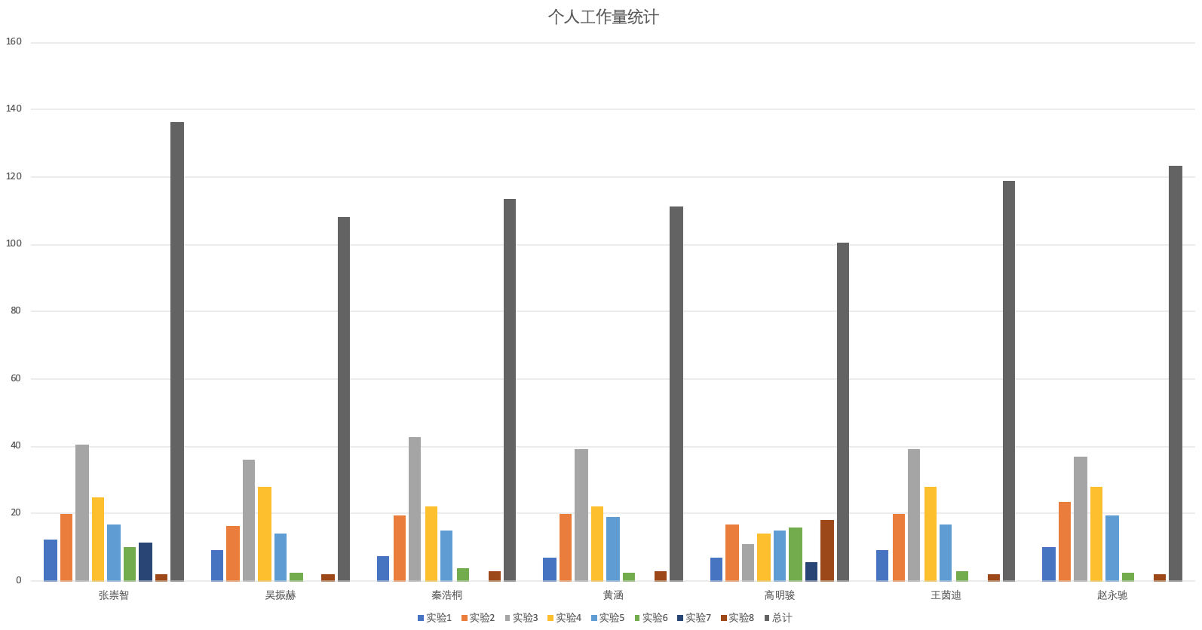
实验八总结 ——个人工作量统计
数据分析
柱状图给出了截至5月31日时，A组每位成员每个实验的工作时长统计，以及最后的总计结果。
负责实验6和实验8的同学没有参与具体的开发工作，所以各实验时长相对比较平均；组长主要负责文档版本库的管理，所以还投入了一部分时间在实验7；其余同学均投入大量时间在开发阶段，对实验6-8投入较少，所以统计结果相似。
最后深灰色柱形为每位同学总计时长，在需求分析之后的实验中，所以实验按照CV和NLP两小组进行，所以除组长外，各小组成员之间时长分布较为均匀。
 | 实验1 | 实验2 | 实验3 | 实验4 | 实验5 | 实验6 | 实验7 | 实验8 | 总计
张崇智 | 12.5 | 20 | 40.5 | 25 | 17 | 10 | 11.5 | 2 | 136.5
吴振赫 | 9 | 16.5 | 36 | 28 | 14 | 2.5 | 0 | 2 | 108
秦浩桐 | 7.5 | 19.5 | 43 | 22 | 15 | 3.7 | 0 | 3 | 113.7
黄涵 | 7 | 20 | 39 | 22 | 19 | 2.5 | 0 | 3 | 111.5
高明骏 | 7 | 17 | 11 | 14 | 15 | 16 | 5.5 | 18 | 100.5
王茵迪 | 9 | 20 | 39 | 28 | 17 | 3 | 0 | 2 | 119
赵永驰 | 10 | 23.5 | 37 | 28 | 19.5 | 2.5 | 0 | 2 | 123.5
总计 | 62 | 136.5 | 245.5 | 167 | 116.5 | 40.2 | 17.5 | 32 | 829.2

